Slide 1
МДОАУ црр – д/с «Аленький цветочек»
Подготовила : учитель-логопед
Шайхавова Ф.Б.

Slide 3
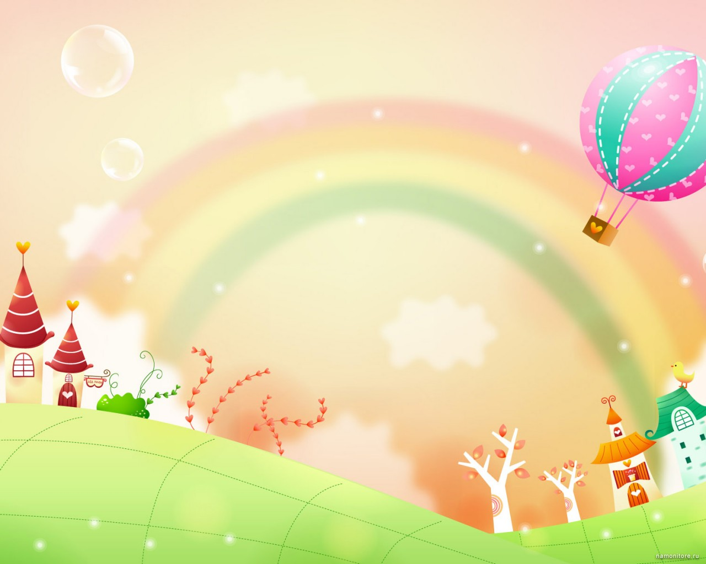
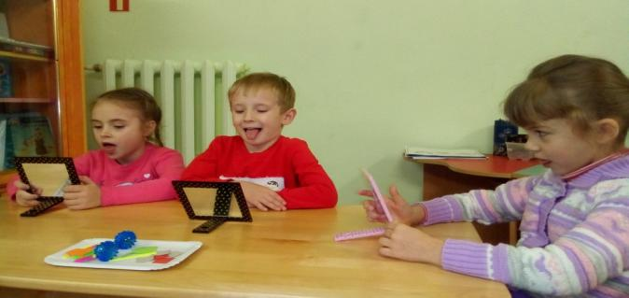
Язык– главная мышца органов речи. И для него, как и для всякой мышцы, гимнастика просто необходима.

Slide 4
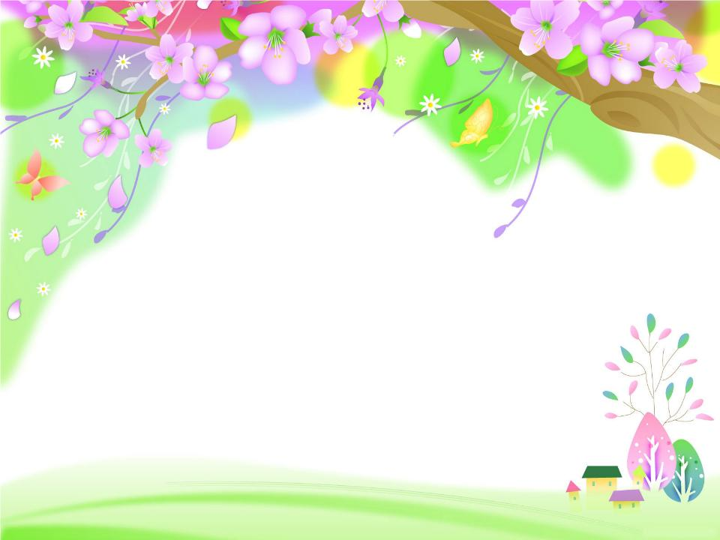
Артикуляционная гимнастика - это совокупность специальных упражнений, направленных на укрепление мышц речевого аппарата, развитие силы, подвижности и дифференциальных движений органов, принимающих участие в речи.

Slide 5
Цель: выработка полноценных движений и определённых положений органов речедвигательного аппарата, умение синтезировать простые движения в сложные, что особенно необходимо для правильного произнесения звуков родного языка.

Slide 6
Причины, по которым необходимо заниматься артикуляционной гимнастикой. - благодаря своевременным занятиям артикуляционной гимнастикой и упражнениями по развитию речевого слуха, дети могут научиться говорить чисто и правильно; - дети со сложными нарушениями звукопроизношения смогут быстро преодолеть свои речевые дефекты и укрепить мышцы речевого аппарата; - артикуляционная гимнастика полезна детям с правильным, но вялым звукопроизношением; - занятия позволяют детям и взрослым научиться говорить правильно, чётко и красиво.

Slide 7
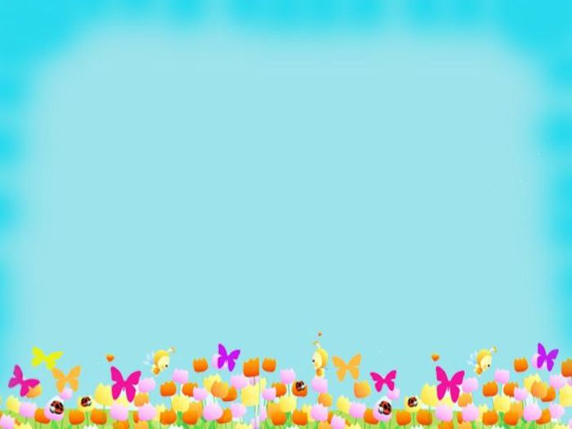
Рекомендации по проведению артикуляционной гимнастики:
Проводить артикуляционную гимнастику ежедневно, 3-4 раза в день по 3-5 минут. Каждое упражнение выполнять по 5-7 раз.
При отборе упражнений для артикуляционной гимнастики соблюдать определённую последовательность, идти от простых к сложным. Проводить эмоционально, в игровой форме.
Артикуляционную гимнастику выполнять сидя, т.к. в таком положении у ребёнка прямая спина, тело не напряжено, руки и ноги находятся в спокойном положении.
Ребёнок должен хорошо видеть лицо взрослого, а также своё лицо, чтобы самостоятельно контролировать правильность выполнения упражнений. Поэтому ребенок и взрослый во время проведения артикуляционной гимнастики должны находиться перед настенным зеркалом.

Slide 8
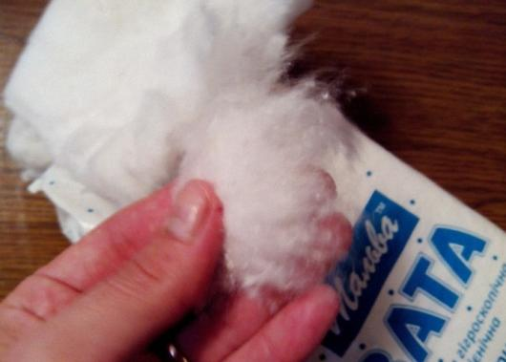
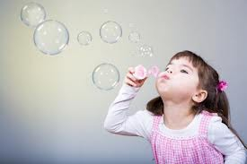
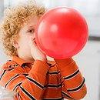
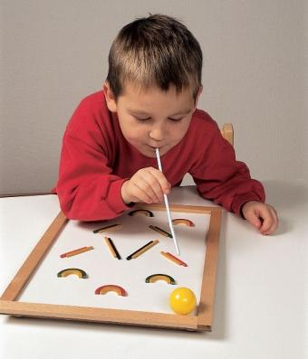
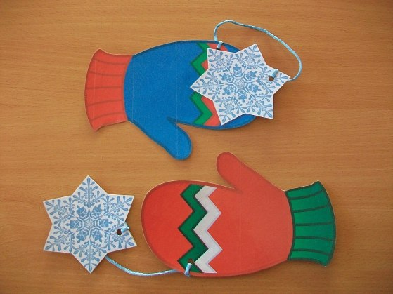

Slide 9
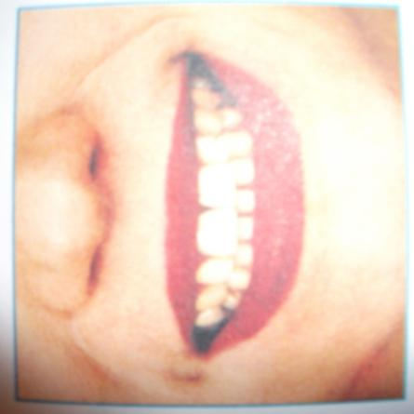
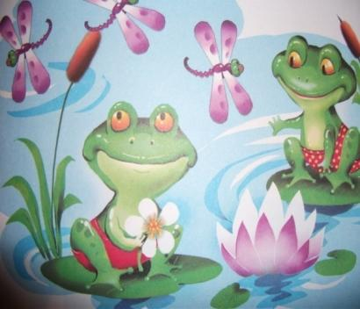
ЛЯГУШКА ИЛИ УЛЫБКА Описание упражнения: улыбнуться, показать сомкнутые зубки. Удерживать губы в таком положении до счёта «пять», затем вернуть губы в исходное положение. Повторить 3-4 раза. Подражаем мы лягушкам: Тянем губы прямо к ушкам. Вы сейчас тяните губки – Я увижу ваши зубки. Мы потянем – перестанем И нисколько не устанем.

Slide 10
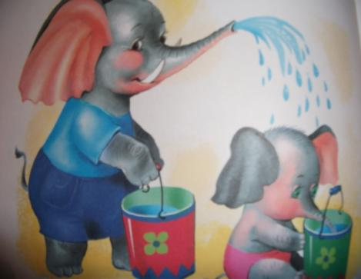
СЛОН ИЛИ ТРУБОЧКА Описание упражнения: сомкнутые губы вытянуть вперёд и удерживать до счёта «пять» (потом до счёта «десять»), вернуться в исходное положение. Буду подражать слону! Губы хоботом тяну. А теперь их отпускаю И на место возвращаю.

Slide 11
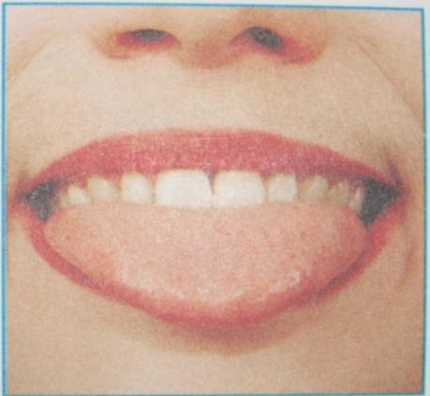
РАСЧЁСКА Описание упражнения: улыбнуться, закусить язык зубами. «Протаскивать» язык между зубами вперёд-назад, как бы «причёсывая» его. С волосами я дружу, Их в порядок привожу. Благодарна мне причёска А зовут меня … (расчёска).

Slide 12
Накажу непослушный язычок На губу язык клади, Пя-пя-пя произноси, Мышцы расслабляются… Лопатка получается Ты под счёт ее держи… До пяти.. До десяти…

Slide 13
ЛОПАТОЧКА Рот открыт, широкий расслабленный язык лежит на нижней губе. Язык лопаткой положи И спокойно подержи. Язык надо расслаблять и под счёт его держать: Раз, два, три, четыре, пять! Язык можно убирать

Slide 14
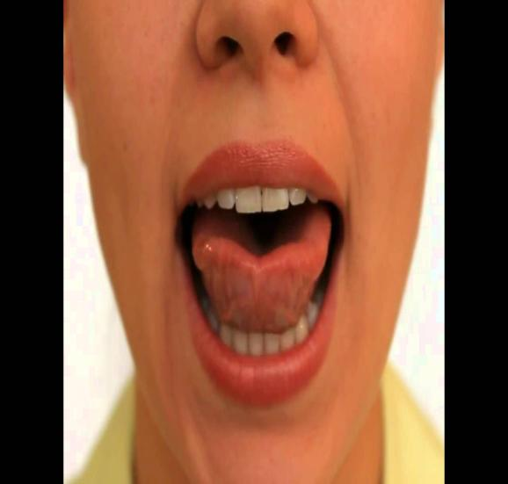
Чашечка Рот широко открыт. Передний и боковой края широкого языка подняты, но не касаются зубов. Язык широкий положи, его края приподними- Получилась пиала, почти круглая она

Slide 15
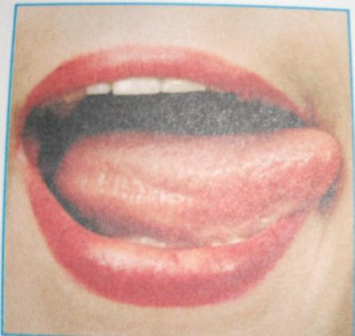
ЧАСИКИ Описание упражнения: улыбнуться, открыт рот. Тянуться языком попеременно то к левому углу рта, то к правому. Повторить 5-10 раз. Тик – так, тик – так. Язычок катался так, словно маятник часов. Ты в часы играть готов?

Slide 16
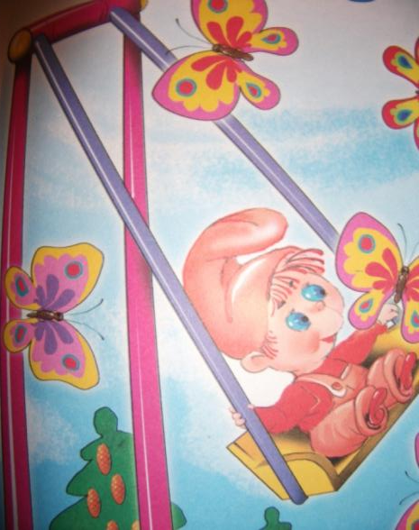
КАЧЕЛИ Описание упражнения: улыбнуться, открыть широко рот, на счёт «раз» – опустить кончик языка за нижние зубы, на счёт «два» – поднять язык за верхние зубы. Повторить 4-5 раз. Сели дети на качели И взлетели выше ели. Даже солнышка коснулись, А потом назад вернулись.

Slide 17
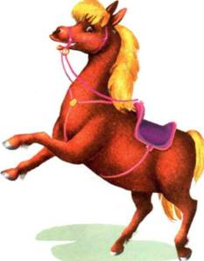
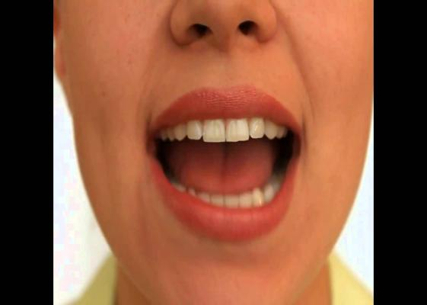
ЛОШАДКА Присосать язык к нёбу, щелкнуть языком. Цокать медленно и сильно, тянуть подъязычную связку. Я лошадка Серый Бок! Цок-цок-цок. Я копытцем постучу! Цок-цок-цок. Если хочешь – прокачу! Цок-цок-цок!

Slide 18
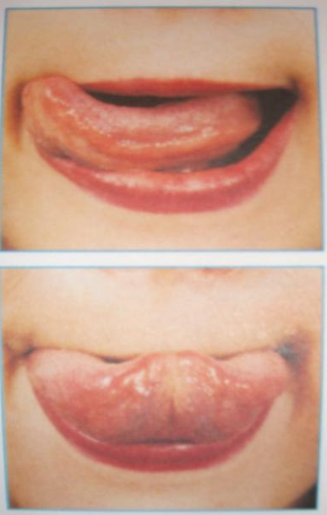
ВКУСНОЕ ВАРЕНЬЕ Описание упражнения: улыбнуться, открыть рот, облизать языком верхнюю, а затем нижнюю губу по кругу. Выполнять в одну, а затем в другую сторону. Повторить 4-5 раз. Улыбнуться, открыть рот, не закрывая рот, облизать языком верхнюю губу, нижней губой стараться язык не поддерживать. Повторить 4-5 раз. Блин мы ели с наслажденьем – Перепачкались вареньем. Чтоб варенье с губ убрать, Ротик нужно облизать.

Slide 19
